Slide 1



2023-1-EE01-KA220-ADU-000150753
KOOLITUSPROGRAMM
ÕPPEMOODUL 2: Loovus ja ökodisain keraamikakunsti ja pärandi kaudu
Rahastanud Euroopa Liit. Käesolevas materjalis esitatud seisukohad ja arvamused on üksnes autori(te) omad ega pruugi kajastada Euroopa Liidu ega Haridus- ja Noorteameti seisukohti. Euroopa Liit ega toetuse andja ei vastuta nende eest.

Slide 2
3. TUND: Keraamilise disaini ja dekoreerimise kunst

Slide 3
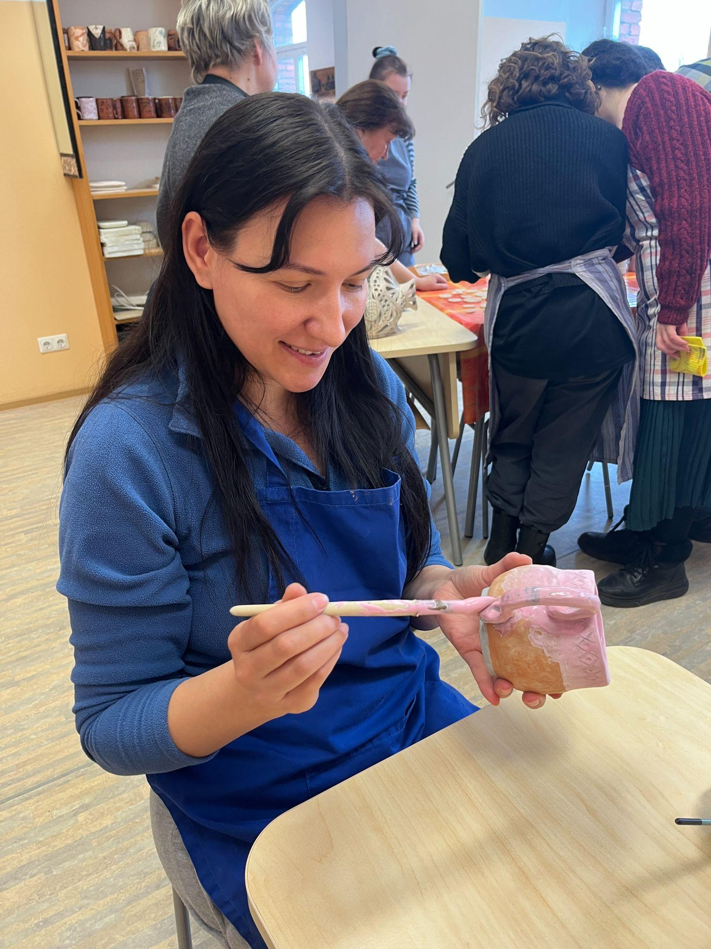
  Interaktiivne tegevus: Praktiline glasuurimistöötuba
Eesmärgid:
jälgida, kuidas glasuurimine muudab keraamilise eseme välimust, tunnetust ja vastupidavust;
rakendada lihtsaid ja ligipääsetavaid glasuurimistehnikaid pintslite ja puupulkade abil;
toetada isiklikku eneseväljendust ja individuaalset stiili teadliku glasuuridega katsetamise kaudu;
soodustada üksteiselt õppimist ja jagatud analüüsimist loomeprotsessi käigus.
Vajalikud materjalid:
valik looduslikes toonides glasuure (matid, läikivad, läbipaistvad või katvad);
glasuurimise põhitööriistad: pehmed pintslid, puupulgad, käsnad;
veenõud, lapid, kindad, põlled või kaitsekatted tööpindadele;
riiulid või alused glasuuritud esemete kuivatamiseks enne põletamist.
Tööprotsess:
Nüüd, kui esemed on kuju võtnud, on aeg äratada need värvide ja viimistluse abil ellu. Selles tunni osas katsetavad õppijad glasuuridega lihtsate käeliste tehnikate abil, nagu pintseldamine või puupulkadega pealekandmine – meetod, mis on inspireeritud Narva kultuuri keraamika käsitsivalmistatud esteetikast.

Slide 4
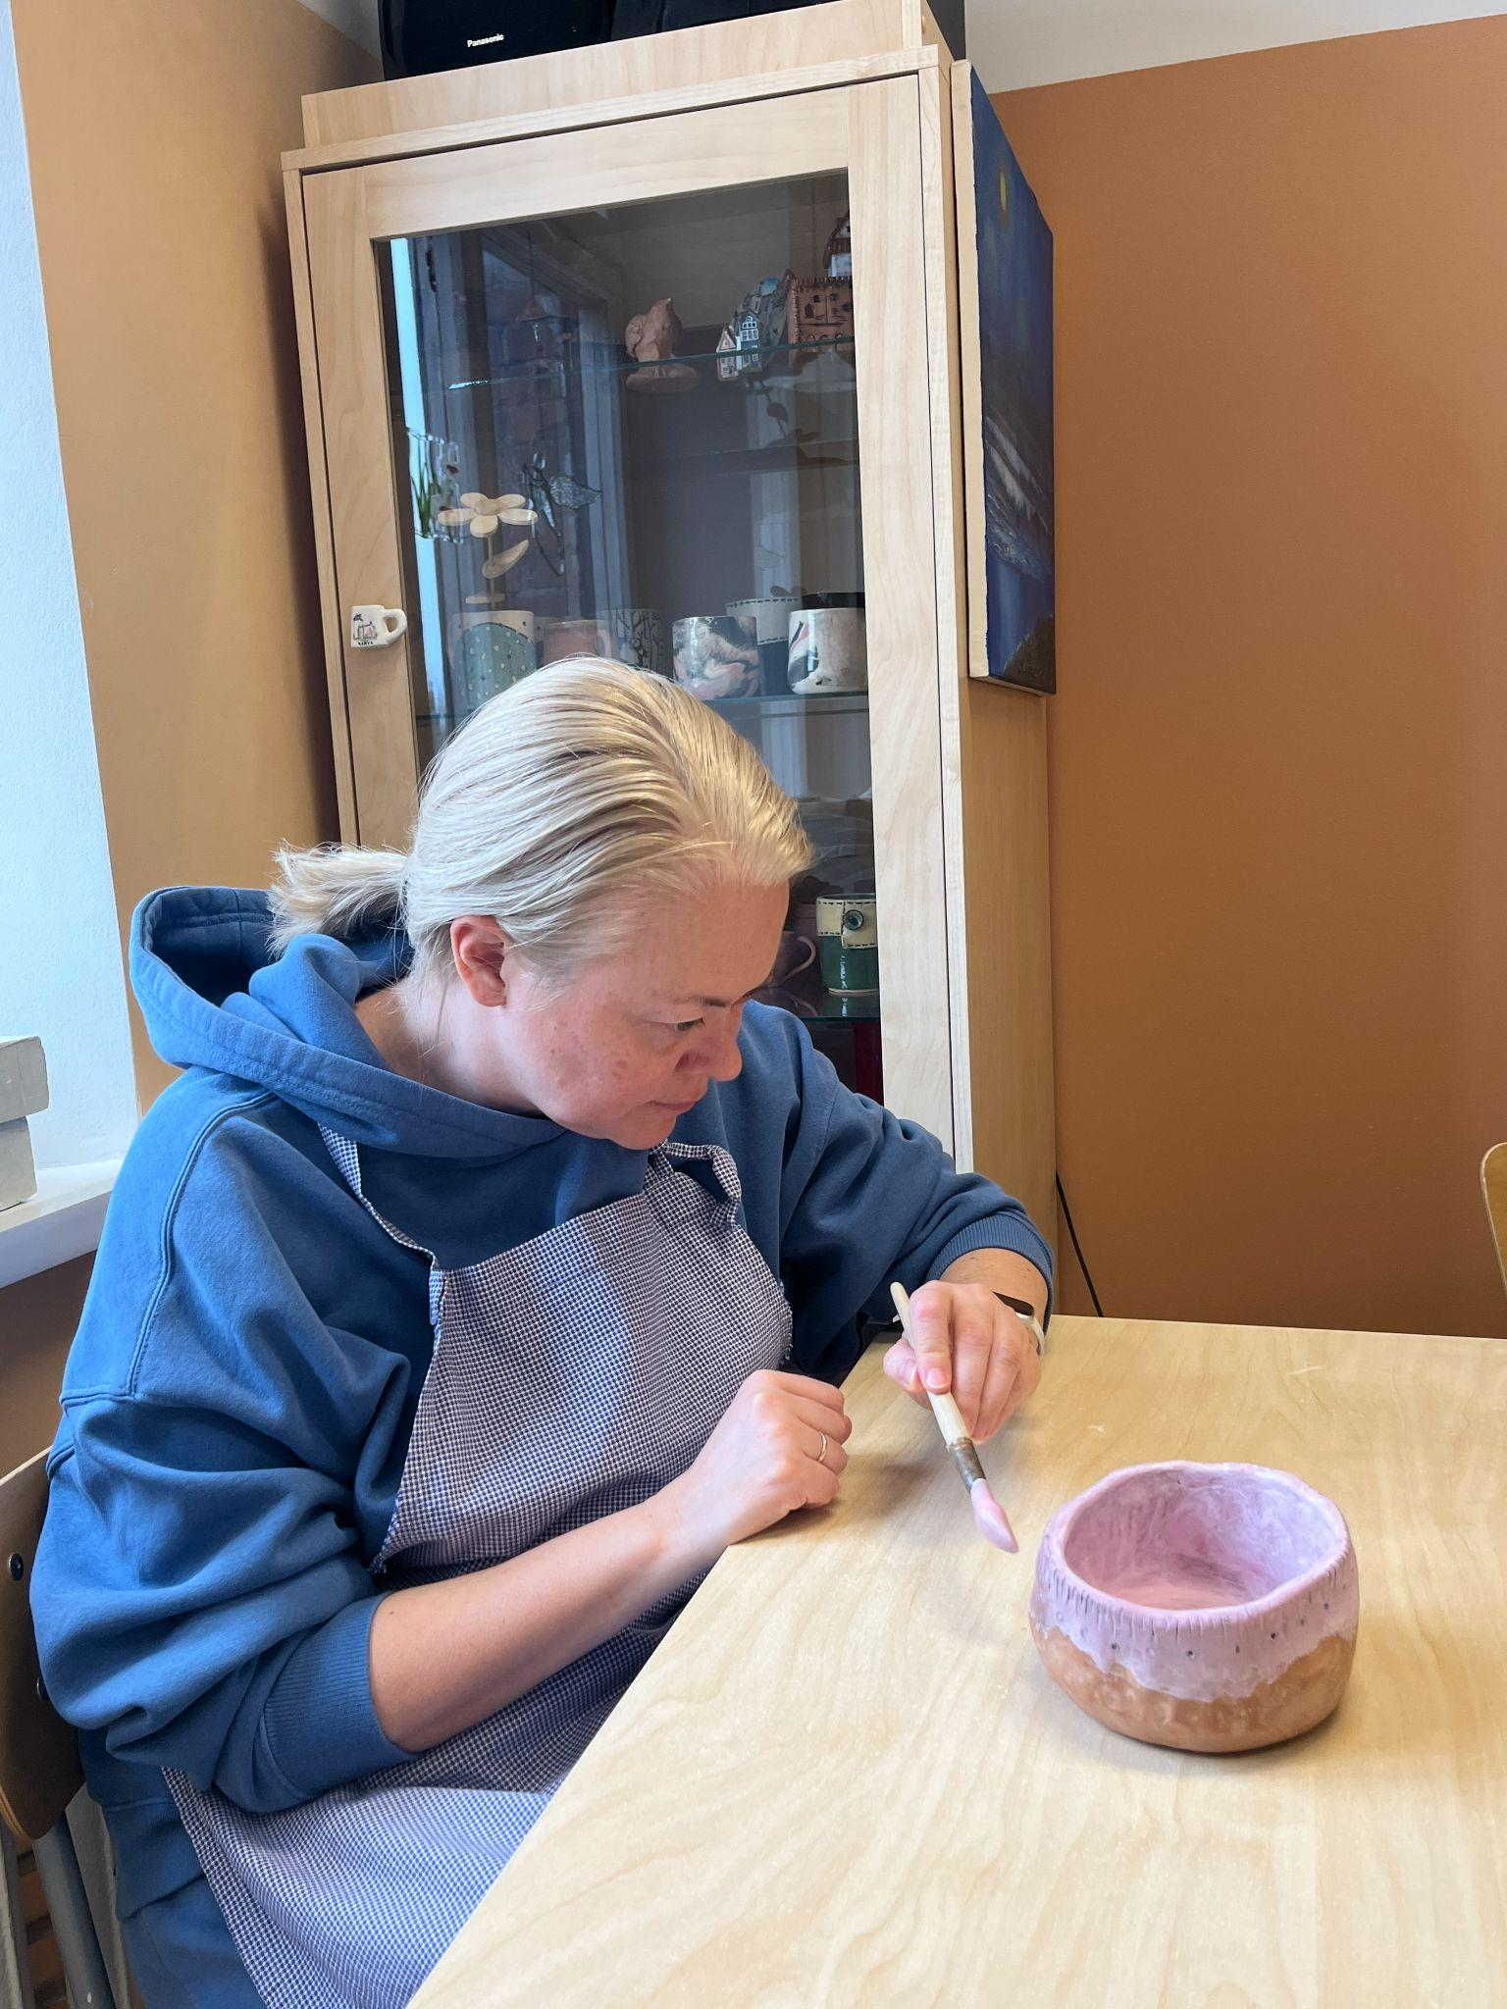
  Interaktiivne tegevus: Praktiline glasuurimistöötuba
Pakkuge valikut glasuure (matte või läikivaid) mõnes looduslikus toonis ning selgitage, kuidas erinevad viimistlused võivad eseme välimust ja tunnetust muuta. Julgustage osalejaid värve ja mustreid valides mõtlema kontrastile, tekstuurile ja isiklikule tähendusele.
Julgustage õppijaid vabalt katsetama – glasuure kihtidena peale kandma või kombineerima, väikseid detaile või sümboleid lisama. Toetage rahulikku ja keskendunud õhkkonda – muusika või tasane vestlus võivad meditatiivsele kulgemisele kaasa aidata. See on ka suurepärane ajahetk omavaheliseks suhtlemiseks: osalejad võivad ringi liikuda, üksteise töid vaadelda ning heatahtlikku ja uudishimulikku tagasisidet anda.
Kui tööd on lõpetatud, aidake kõigil paigutada oma esemed kuivamisalale, et need oleksid valmis viimaseks põletamiseks.

Slide 5
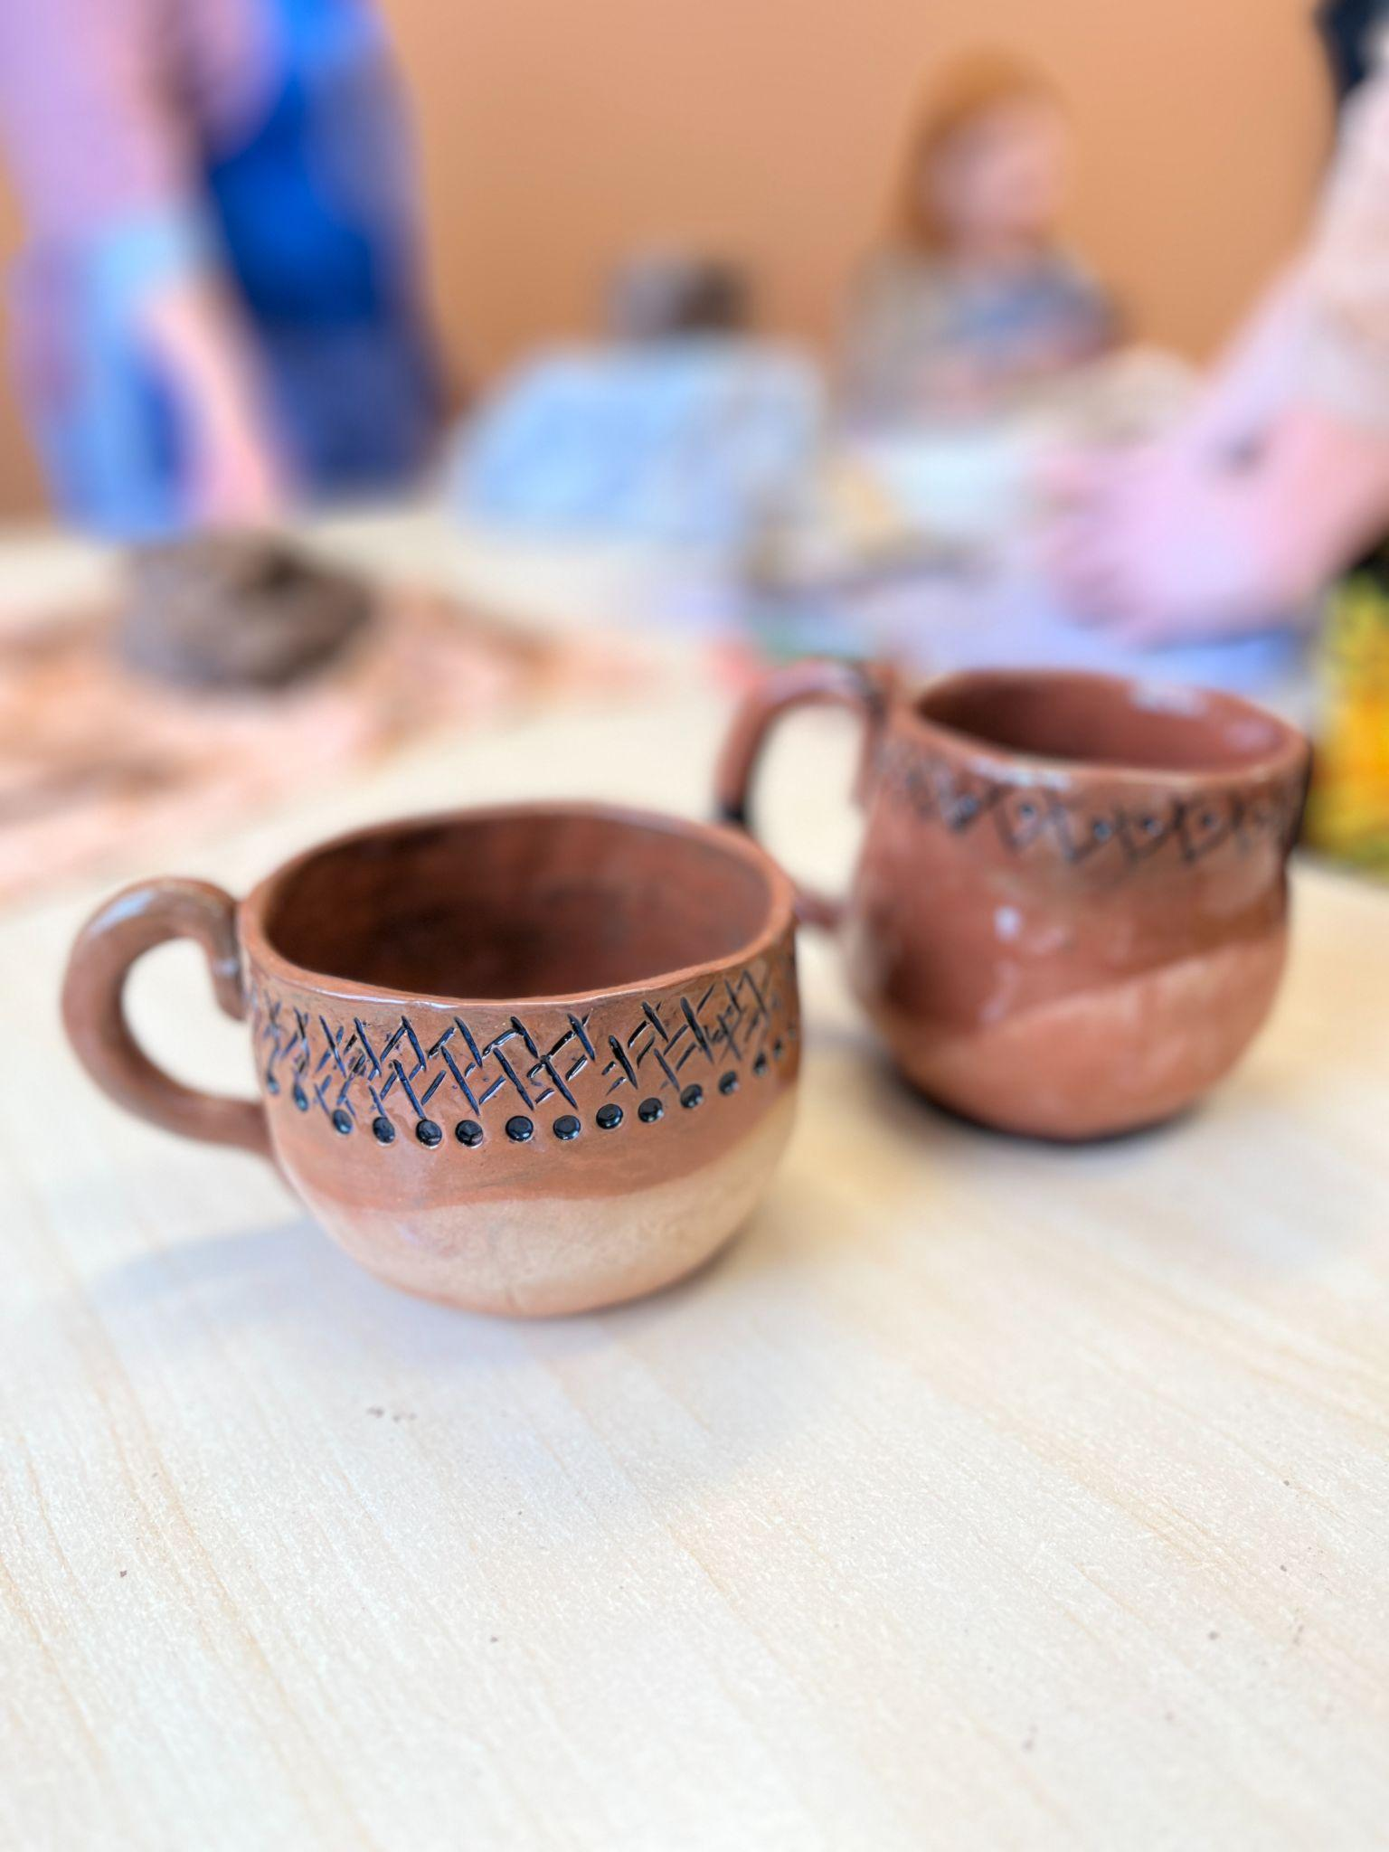
  Arutelu ja refleksioon
Mõtisklege saadud kogemuse üle, mille käigus muutsite oma keraamilisi esemeid glasuurimise abil. Arutage, mis osutus keeruliseks ning millised tehnikad või värvid olid teie jaoks kõige tõhusamad. See analüüs aitab kinnistada omandatud oskusi ning valmistab teid ette edasisteks keraamikaprojektideks, arendades nii tehnilisi oskusi kui ka loovat eneseväljendust.
Küsimused rühmaaruteluks:
Millise glasuurimistehnika te valisite ja miks?
Kuidas aitas see tehnika saavutada soovitud tulemust teie keraamilisel esemel?
Millised värvid te glasuurimiseks valisite ja kuidas need teie arvates töö lõplikku ilmet mõjutasid?
Kas esines värvikombinatsioone või efekte, mis õnnestusid eriti hästi?

Slide 6
Tagasisidering ja kursuse kokkuvõte
Õppemooduli lõpetamiseks looge soe ja toetav õhustik, milles osalejad saavad mõtiskleda selle üle, mida nad on teinud, kuidas nad end protsessi käigus tundsid ning mida see kogemus nende jaoks isiklikult tähendas.
Seda võib teha rühmaringis või individuaalselt – joonistamise, kirjutamise või lugude jutustamise kaudu –, sõltuvalt rühma vajadustest ja mugavustasemest. Formaalse tagasiside asemel keskenduge isiklikule eneseväljendusele ja emotsionaalsele refleksioonile.
Võite kasutada mõningaid lihtsaid suunavaid küsimusi, näiteks:
Milline oli teie lemmikhetk nende tundide ajal?
Mida te tundsite, kui esimest korda savi puudutasite?
Millist eset teile kõige rohkem meeldis valmistada ja miks?
Kas tunnete end nüüd oma loovuse osas enesekindlamana?
Kuidas te kirjeldaksite oma keraamilist eset sõbrale või pereliikmele?
Mida te enda kohta käelise tegevuse kaudu teada saite?

Slide 7







2023-1-EE01-KA220-ADU-000150753
Aitäh tähelepanu eest
Partnerid
Rahastanud Euroopa Liit. Käesolevas materjalis esitatud seisukohad ja arvamused on üksnes autori(te) omad ega pruugi kajastada Euroopa Liidu ega Haridus- ja Noorteameti seisukohti. Euroopa Liit ega toetuse andja ei vastuta nende eest.

